Slide 1

PANADERIA SALUDABLE
EL PAN COMO VEHICULO DE INGREDIENTES FUNCIONALES

Slide 2
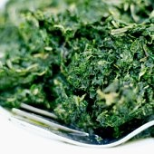
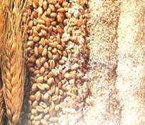
Pan con fibras dietéticas
¿qué es la fibra?
Sustancias presentes en los alimentos vegetales que no son
digeridas por los jugos digestivos humanos ni absorbidas en el
intestino delgado pero sufren una digestión parcial en el colon.
La fibra puede dividirse en dos tipos:
Insoluble
Soluble

Slide 3
TIPOS DE FIBRAS
FIBRA INSOLUBLE
Abundante en cereales integrales
Excreción casi completa por heces
Gran capacidad de retener agua
Favorece el peristaltismo intestinal
Es la mas indicada para el estreñimiento
FIBRA SOLUBLE
Abundante en frutas, legumbres y verduras
Retardan el paso del alimento desde el estómago al intestino delgado
Absorción de glucosa y colesterol
Reducen su nivel en sangre.
Es fermentada por bacterias en el colon=Efecto prebiótico
CANTIDAD RECOMENDADA DE FIBRA: 25-30 g/dia
30%
soluble

Slide 4
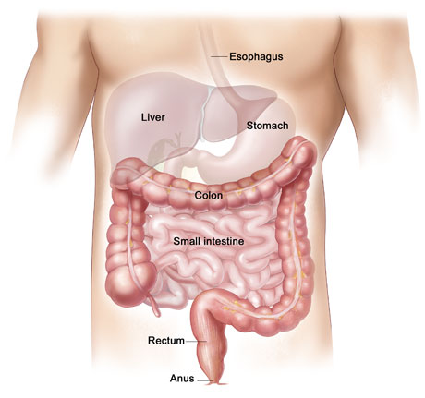
Fibra Insoluble: Favorece el tránsito intestinal. Estreñimiento
Fibra soluble reduce el azúcar y colesterol en sangre. Efectos beneficiosos
sobre la flora
microbiana

Slide 5
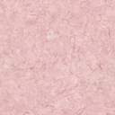


PROBLEMAS RELACIONADOS CON LA INGESTA
INSUFICIENTE DE FIBRA
DIABETES
OBESIDAD
CARDIOPATIA
CORONARIA
Insuficiencia pancreática
Aporte calórico excesivo
Excesiva ingesta de
H de C refinados
Dieta de alta densidad calórica
Alta ingesta de grasa
Menor estimulación
BAJA INGESTA
DE FIBRA
Menor volumen
contenido intestinal
Menor motilidad
Fermentación prolongada
Tránsito lento
Alta concentración
de metabolitos
Reducción de materia orgánica
Mayor absorción de agua
Exposición prolongada
de las mucosas
Mayor presión intraluminal
CANCER DE COLON
DIVERTICULOSIS
ESTREÑIMIENTO

Slide 6
Composición del la fibra de ALGARROBA
Regula los niveles de
glucosa en sangre.
Pinitol
Propiedades antioxidativas
Taninos
Reduce los niveles
de colesterol
Lignina
⬆ Digestion
⬇ Problemas intestinales
⬇ Tiempo de transito
Alto contenido en fibras insolubles

Slide 7
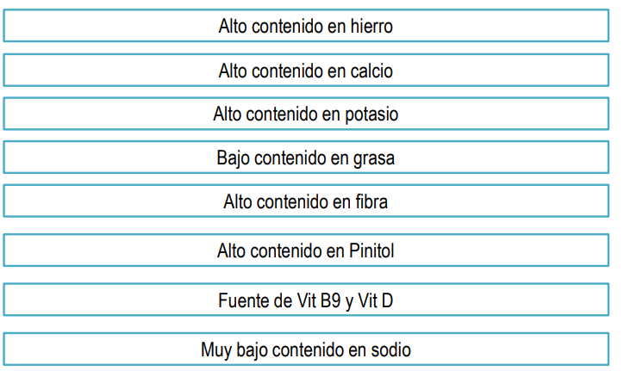
Nutrientes presentes en la harina de algarroba

Slide 8
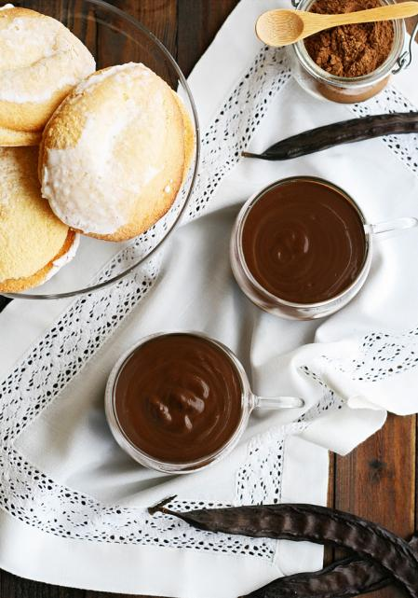
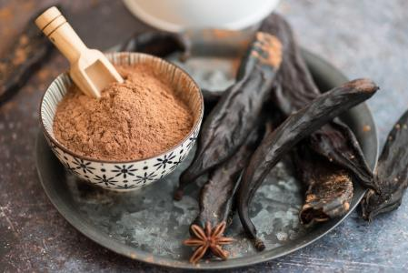
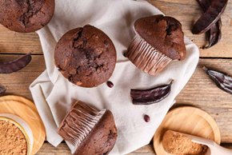
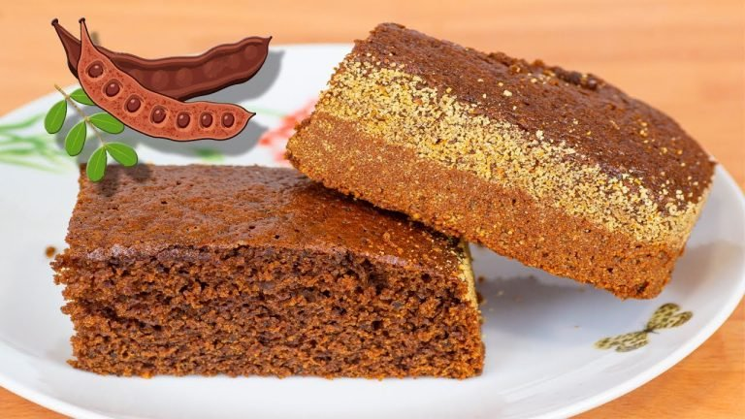
Algunos alimentos de panaderia y pastelería
Chocolate de algarroba
Ingredientes
400 ml. de leche
50 gr. de algarroba en polvo
1 cucharada de azúcar o miel

Slide 9
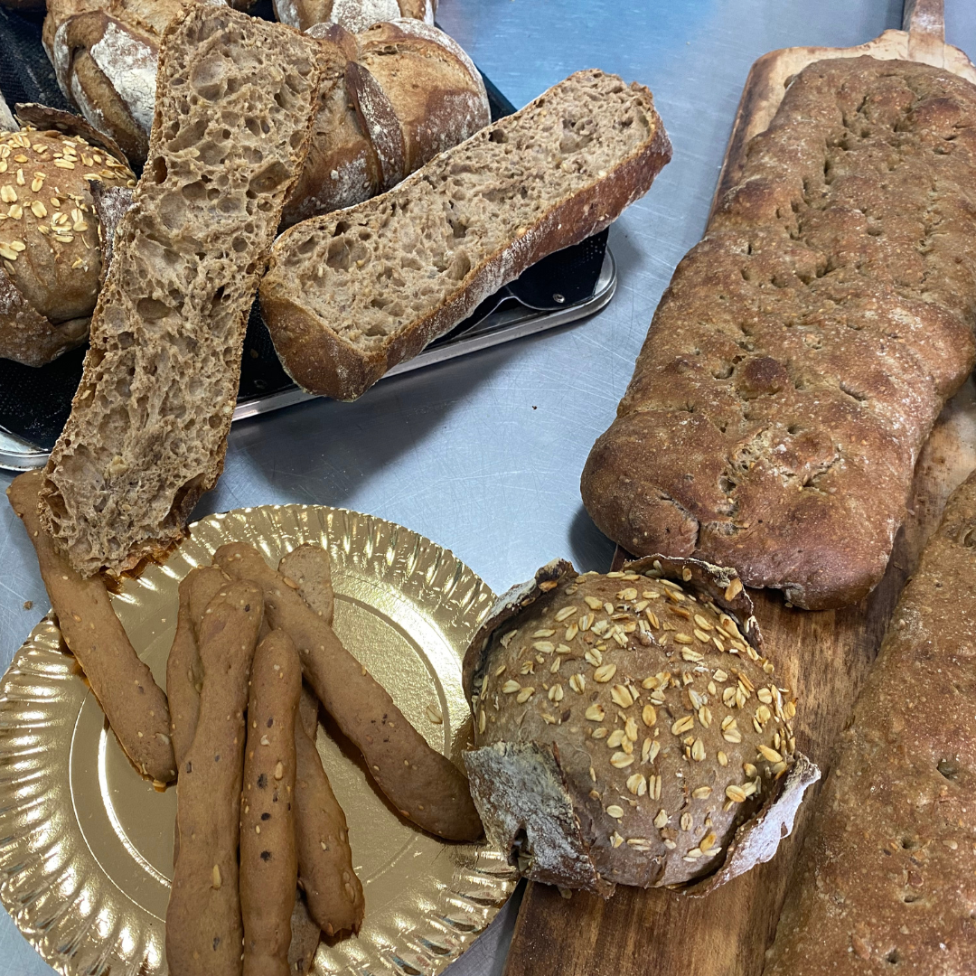
PAN MEDITERRANEO, con harina de algarroba, hierbas y semillas

